Slide 1
Kafka 平台告警方案
銀行沒有 Prometheus 時

Slide 2



結論：沒有行內 Prometheus 也能完整告警
結論
做法
規則
待確認
C3 內建 Prometheus 抓 10 台的 JMX exporter，第二台 Alertmanager 發 omnibus
26 條：Confluent 官方建議（修正後）＋我方建議
原廠支援範圍；omnibus JSON 的欄位值；防火牆
涵蓋
controller、broker、REST Proxy、C3，加上 JVM 與主機 CPU。
前提
C3 2.6.1 之後（2.5.1 內附的 Alertmanager 會改掉欄位型別），做完不退回 2.5.x。
Notes:
先講結論：可行、已在 lab 實測，剩外部確認事項。omnibus 的欄位值是照行內提供的範例（Dynatrace 用的格式）填的，欄位值請行內確認（請銀行確認的事項 11.5、11.11）。

Slide 3
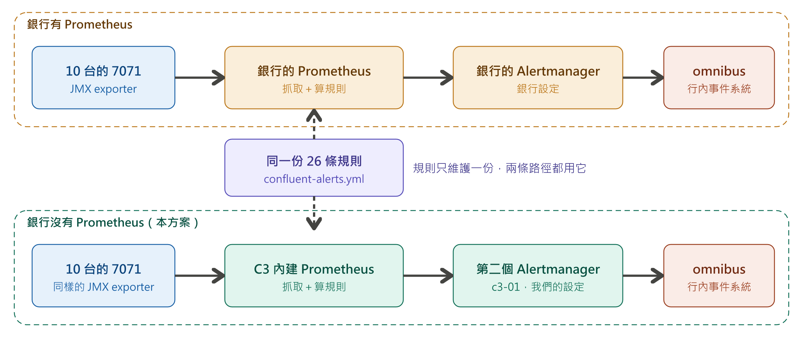
兩條路徑，同一份規則
背景
行內的要求
告警進 omnibus，固定欄位的扁平 JSON，每個欄位都是字串。
Notes:
請銀行確認的事項 11.11。銀行之後若提供 Prometheus，改走上面那條，同一個告警不要兩邊都送。

Slide 4
C3 畫面的告警不符合行內格式
為什麼不直接用 C3
做法 | 問題 | 依據
C3 畫面建 trigger＋action | action 只送 Alertmanager 預設格式，webhook 內容不能自訂 | lab 實測 2026-10-26
改 C3 內建 Alertmanager 的設定 | C3 會重寫那份設定，重啟後手改的內容被蓋掉 | lab 實測 2026-10-26
改 C3 產生的規則檔 | trigger_rules-generated.yml 由 C3 產生，手改會被蓋掉 | lab 實測 2026-11-09
我們另外架一套 Prometheus | 多一套要維運、要備份、要升級的系統 | 未採用
Notes:
結論：不碰 C3 自己寫的檔，只在我們擁有的檔加設定，再加一個獨立的 Alertmanager。

Slide 5
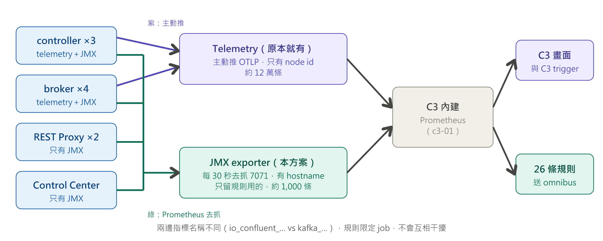
規則建在 JMX exporter，不建在 telemetry
指標來源
Notes:
lab 實測：raft 指標沒帶 node id、多台互撞被拒收；C3 2.6.1 的 prom-trigger-queries.yml 沒有 CPU 與 Storage 的查詢（文件有列）。JMX exporter 有主機 CPU，但沒有磁碟剩餘空間。

Slide 6
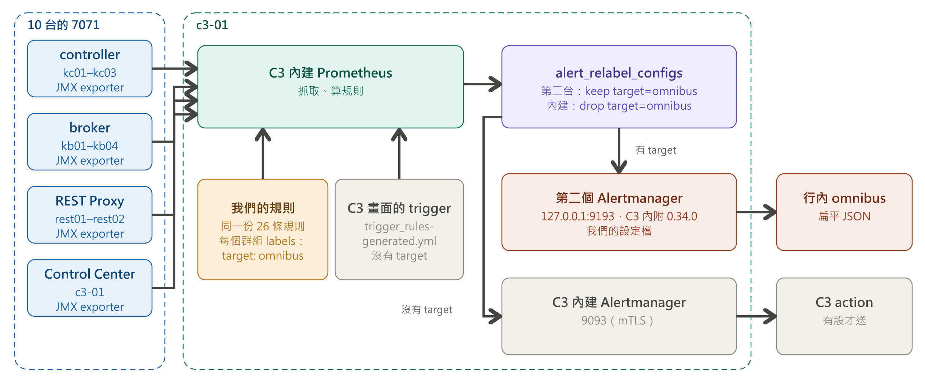
整體架構：抓 10 台、規則分流、送 omnibus
架構
要注意
規則忘了帶 target 不會報錯，只是不會通知；所以由規則群組統一加。
Notes:
全部在 c3-01 上，不新增主機。第二個 Alertmanager 用 C3 套件內附的執行檔，不另外引進軟體。

Slide 7
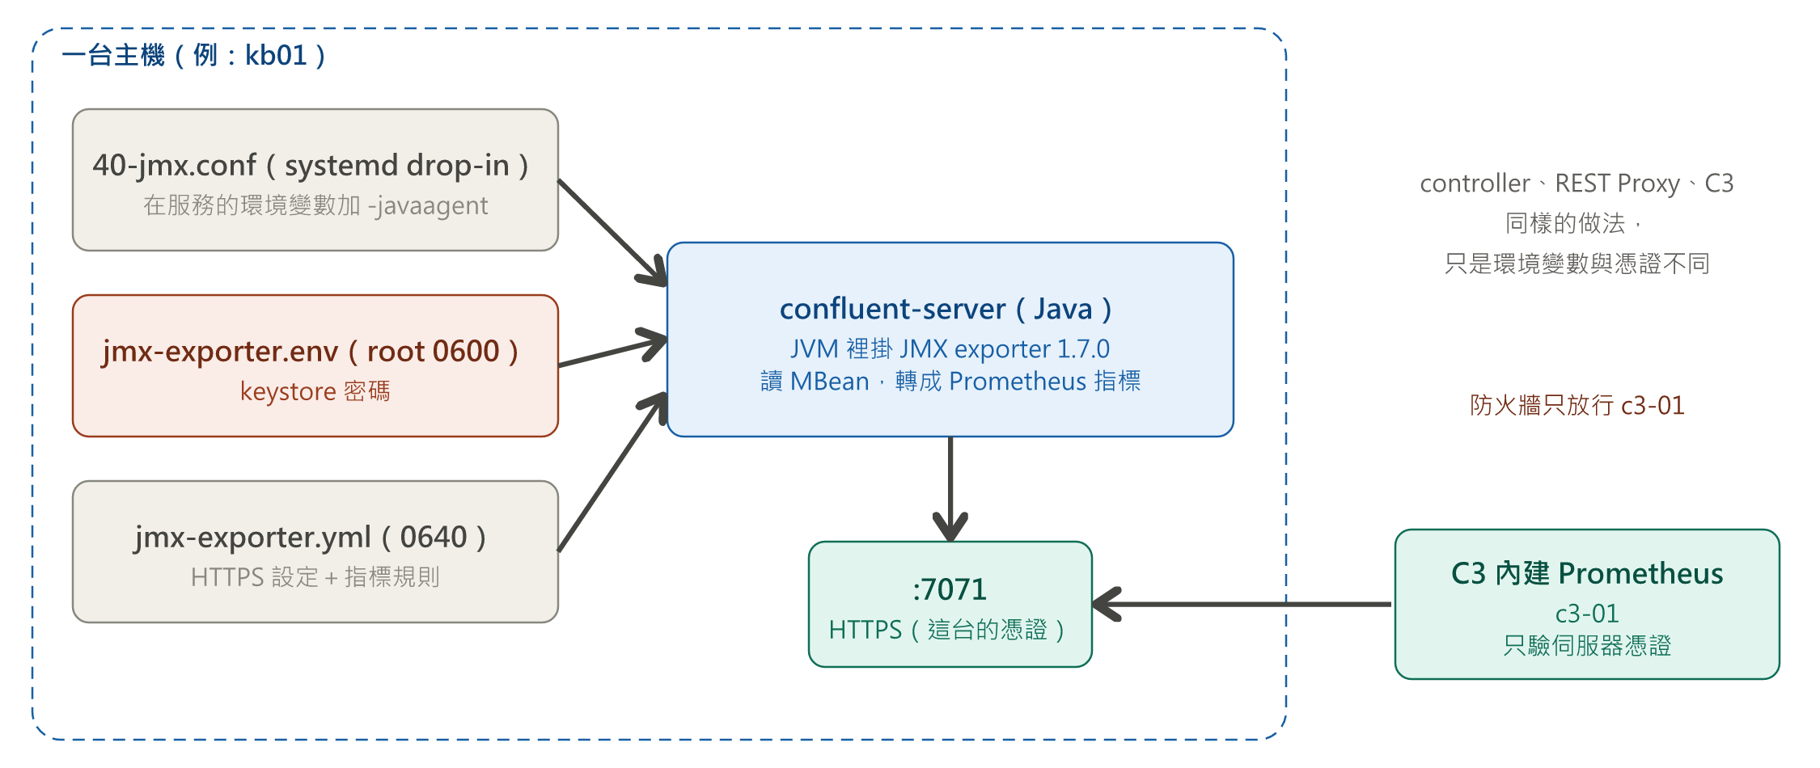
每台 Java 程序掛 JMX exporter，聽 7071
前提：JMX exporter
Notes:
jar 版本 1.7.0（GitHub release，sha256 與 GPG 核對過）。設定檔 root:confluent 0640。實際設定見附錄 A。

Slide 8
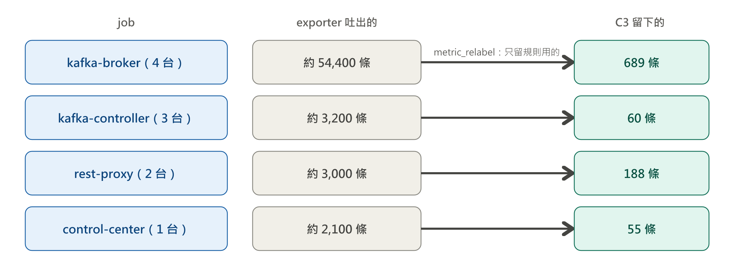
每個 job 只留規則用得到的指標
只留需要的指標
Notes:
lab 數字；broker 的序列數會隨 topic、partition 數增加，但保留的只有規則用的那幾個指標。實際設定與每個 job 保留的指標見附錄 A。

Slide 9
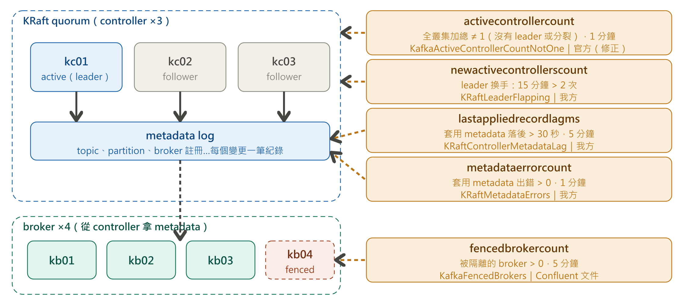
KRaft：叢集的大腦
指標在量什麼
Notes:
controller 的指標來自 Confluent 官方 exporter 規則（kafka_controller.yml）。fenced broker：broker 停掉、沒有心跳或還沒追上 metadata 時，controller 會把它隔離，它就不能當 leader 或 follower。

Slide 10
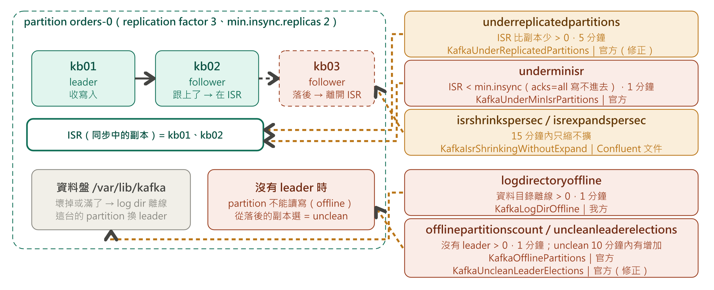
副本與 ISR：資料是否安全
指標在量什麼
Notes:
ISR = 跟得上 leader 的副本。少一個是 under-replicated（還能寫）；少到低於 min.insync.replicas，acks=all 的寫入就會失敗。offline partition 與 unclean 選舉是 controller 回報的。

Slide 11
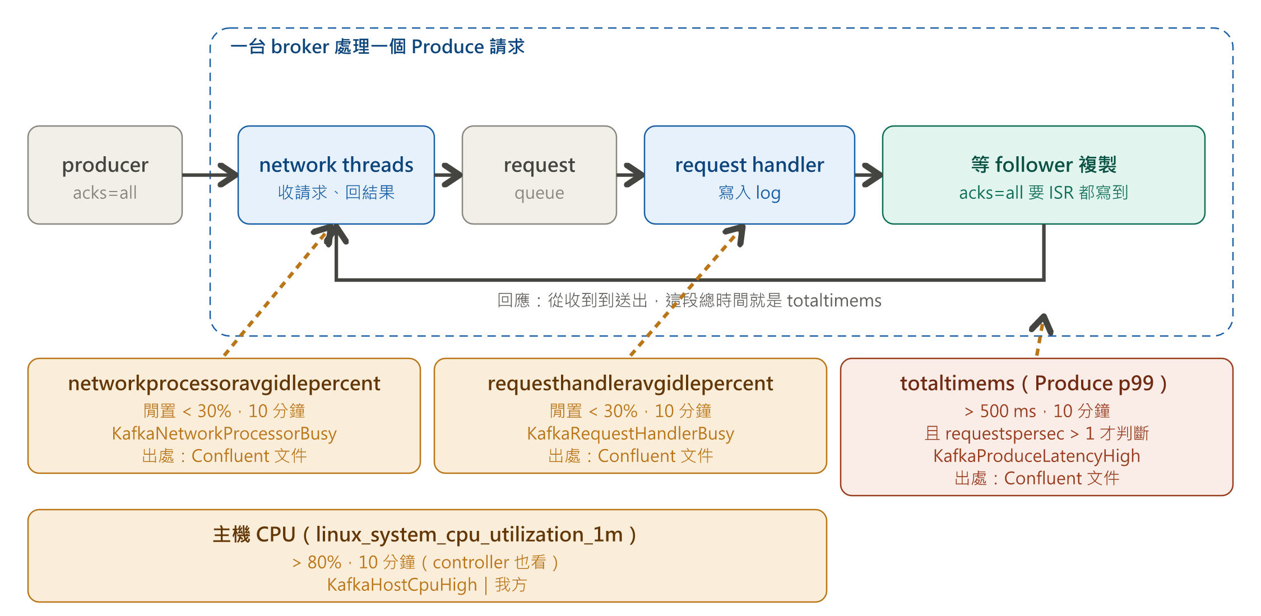
一個寫入請求在 broker 裡走過哪裡
指標在量什麼
Notes:
network threads 與 request handler 閒置率太低 = broker 忙不過來；Produce 的 p99 延遲包含等 follower 複製的時間（acks=all）。主機 CPU 是 Confluent Server 自己提供的 MBean。

Slide 12
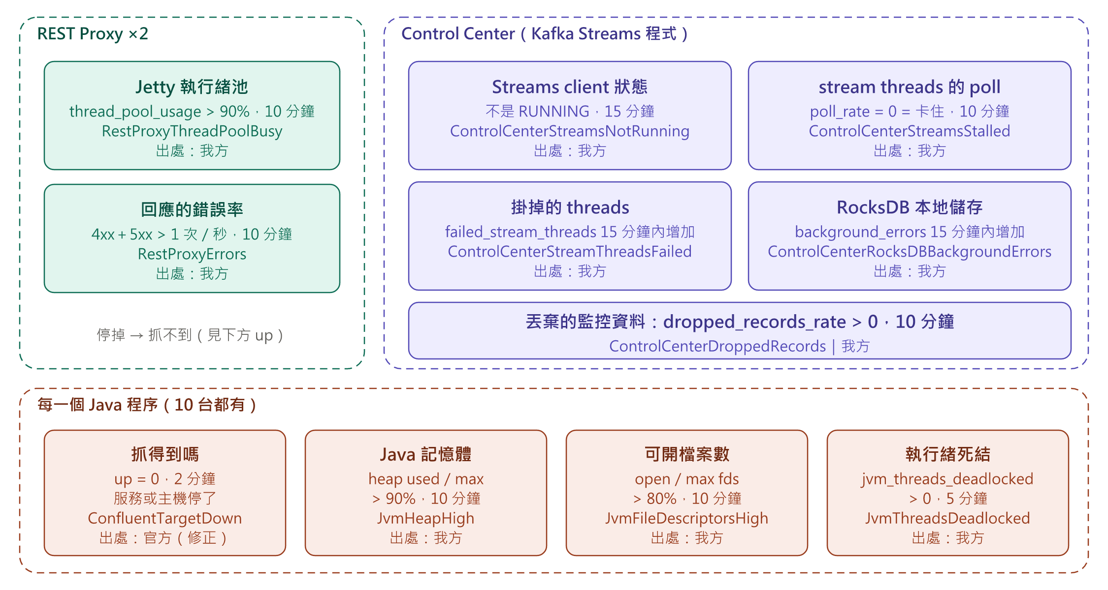
REST Proxy、C3 與每個 Java 程序
指標在量什麼
Notes:
REST Proxy 的指標來自官方 confluent_rest.yml；C3 的 client 狀態與 failed threads 是我方的命名規則，其餘來自官方 kafka_streams.yml；JVM 與 process 指標是 JMX exporter 內建的。

Slide 13
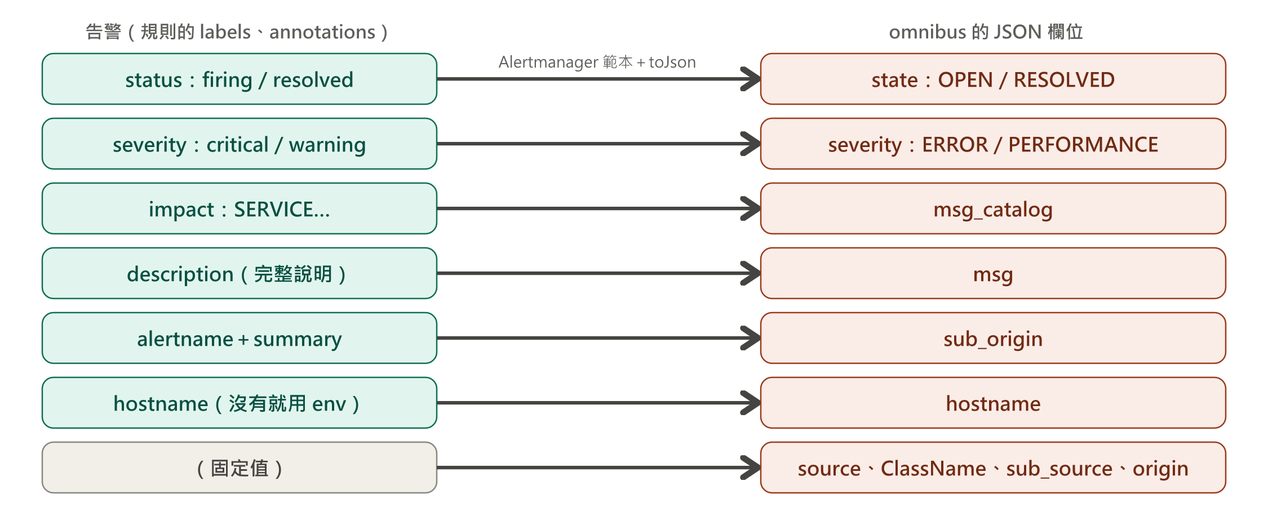
告警怎麼變成 omnibus 的 10 個欄位
送 omnibus
一筆一個 POST
group_by: ['...'] 不合併告警，符合行內的扁平格式。
不會壞掉
toJson 負責跳脫雙引號與換行，內容怎麼寫都還是合法 JSON。
Notes:
欄位值照行內提供的範例（Dynatrace 用的格式）填；範例的變數換成告警規則的對應值，對應方式是我們定的。欄位值請行內確認（請銀行確認的事項 11.5、11.11）。Alertmanager 的實際設定見附錄 A。

Slide 14
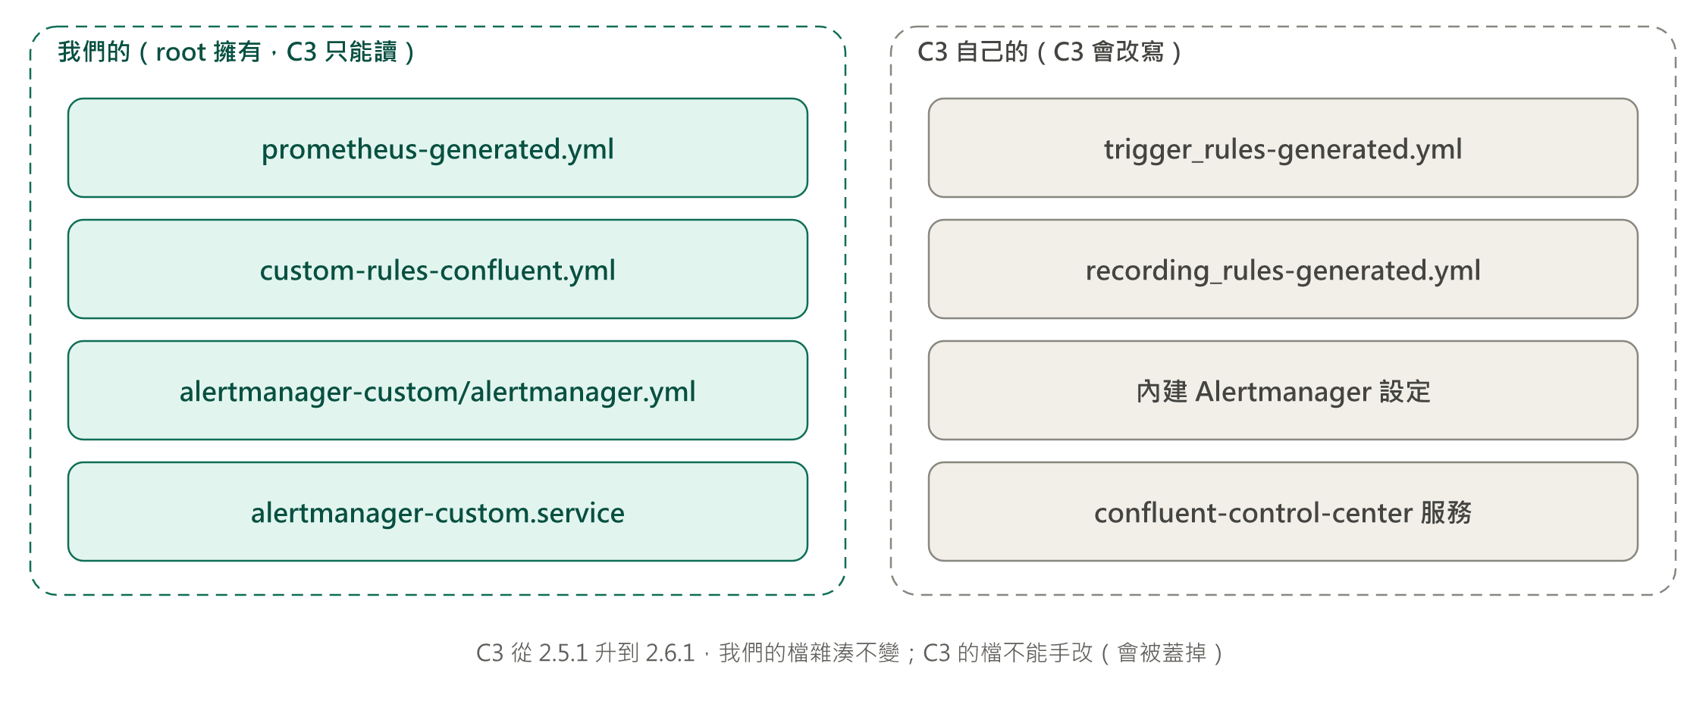
c3-01 上：我們的檔與 C3 的檔分開
新增的服務與檔案
Notes:
prometheus-generated.yml 是安裝 C3 時就有、由我們擁有的檔，這裡多了分流、4 個抓取 job、規則檔。

Slide 15
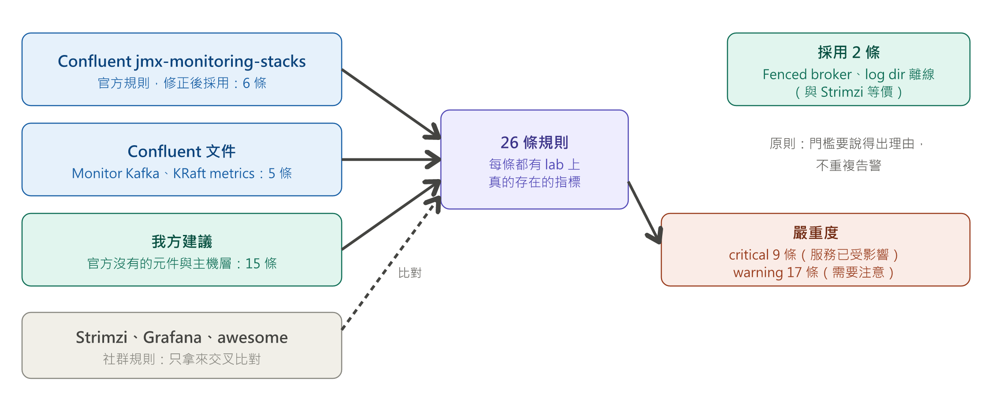
26 條規則從哪裡來
規則的出處
Notes:
官方規則沒有正式支援的聲明，而且有寫錯的條目，所以修正後採用。C3 文件的 trigger 建議（cluster down、offline、URP、unclean）已由官方規則涵蓋。

Slide 16
官方規則直接用會出錯，我們改了這些
官方規則的修正
官方原本的寫法 | 問題
Broker IO Activity（2 條） | 用永遠小於 1 的指標，等於永遠成立
UncleanLeaderElections > 0 | 指標是累計值，發生過一次就永遠成立
ActiveControllerCount、Offline：for 10 秒 | controller 重啟就叫人
UnderReplicatedPartitions：for 1 分鐘 | 滾動重啟一定會響
high_load（node_load1） | 要另裝 node_exporter
service_down（up == 0） | 所有 target 都算，連不相干的也會響
Notes:
出處：confluentinc/jmx-monitoring-stacks 的 prometheus-alerts/broker-alerts.yml、alerts.yml。

Slide 17
比對過但不採用的規則
未採用
規則 | 出處 | 不採用的原因
Consumer lag 過高、持續增加 | Grafana、awesome | 門檻依各應用程式而定，由應用團隊或 C3 畫面看
Leader election rate | C3 文件 | 沒有建議門檻；滾動重啟一定會觸發
磁碟剩餘空間 | Strimzi、官方 | JMX 沒有這個指標，要主機監控或 node_exporter
容器重啟、容器停了 | Strimzi | Kubernetes 專用
ZooKeeper 相關 | Grafana、C3 文件 | KRaft 沒有 ZooKeeper
Topic offset 變小 | awesome（Burrow） | 要另裝 Burrow；我們不刪重建 topic
C3 自己的 consumer lag | Kafka Streams 建議 | 序列數多很多；畫面延遲由另外兩條 C3 規則涵蓋
Notes:
Strimzi 的 UnderMinIsr、OfflineLogDirectory 和我們的規則等價，不重複加。畫面延遲由 ControlCenterStreamsNotRunning、ControlCenterStreamsStalled 涵蓋。

Slide 18
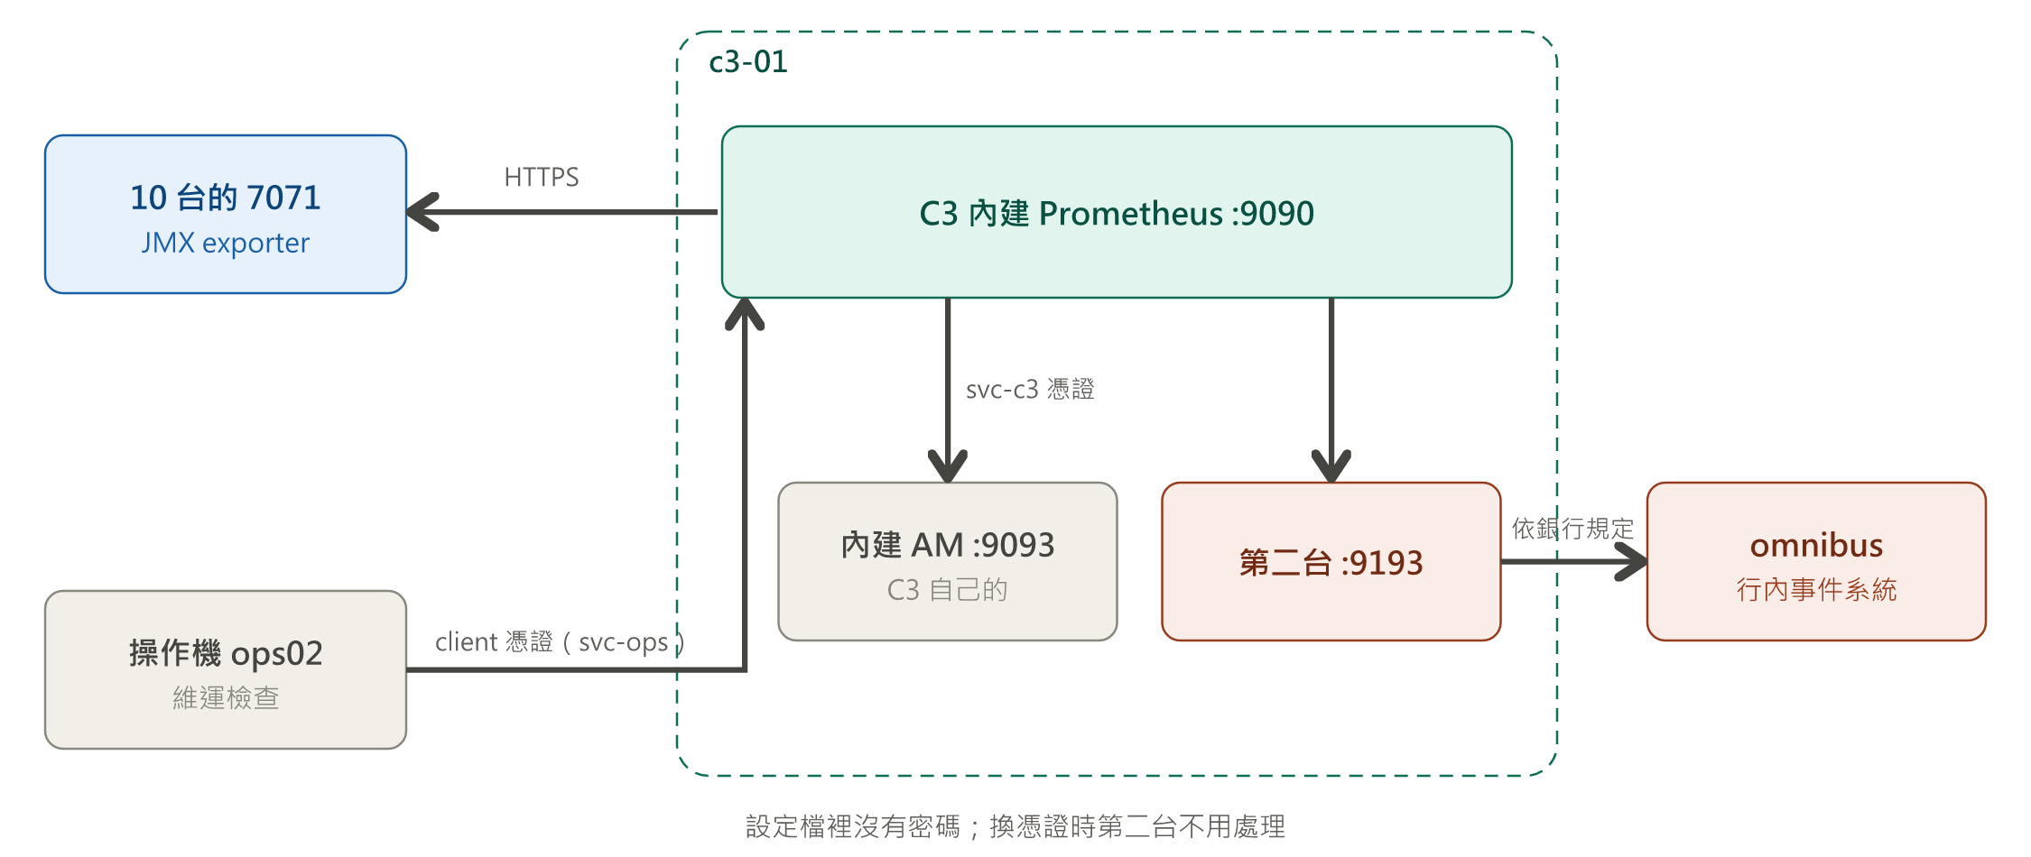
每段連線都有身分或只限本機
安全
Notes:
omnibus 端是否要認證，請銀行告知；要認證時密碼放 0600 的檔（password_file），不寫進設定。

Slide 19
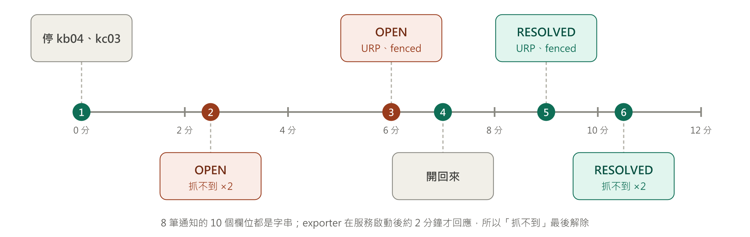
停一台 broker、一台 controller 的實測
lab 驗證
載入
C3 Prometheus 抓到 10／10 台，26 條規則全部載入，沒有錯誤。
Notes:
2026-11-07 在 lab 實測（Confluent 8.3.2、C3 2.6.1）。時間是約略值：抓取 30 秒、規則 for 2 分或 5 分、通知間隔 1 分；服務啟動後 exporter 約 2 分鐘才回應。

Slide 20
還要注意的風險
風險
風險 | 影響 | 對策
c3-01 整台掛掉 | 所有告警都發不出來 | 請銀行主機監控或 omnibus 端偵測 c3-01 存活
沒有磁碟剩餘空間的告警 | 磁碟滿了 broker 會停 | 請銀行主機監控；log dir 離線有規則
Notes:
2.5.1 的問題在 lab 實測過：Alertmanager 0.32.2 會把 payload 算好的字串再當 YAML 解析一次。

Slide 21
之後的維運
維運
情況 | 要做什麼
新增或調整告警 | 改 confluent-alerts.yml，重新產生 C3 用的檔，重啟 Prometheus
新增或移除主機 | 改 prometheus-generated.yml 的 targets，重啟 Prometheus
升級 C3 | 重啟第二台，重做停機測試
銀行之後提供 Prometheus | 改用銀行的 Prometheus；同一個告警不要兩邊都送
Notes:
請銀行確認的事項 11.11。原廠的回覆會決定這個方案能不能上線。

Slide 22
exporter 的實際設定（broker 為例）
附錄 A：設定
/etc/systemd/system/confluent-server.service.d/40-jmx.conf
環境檔
/etc/confluent/jmx-exporter.env（root 0600）只有 JMX_KEYSTORE_PASSWORD。
[Service]
EnvironmentFile=/etc/confluent/jmx-exporter.env
Environment="KAFKA_OPTS=-javaagent:/opt/jmx-exporter/
jmx_prometheus_javaagent-1.7.0.jar=7071:
/etc/confluent/kafka/jmx-exporter.yml"
# ↑ Environment= 實際是一行，這裡為了版面拆開
# /etc/confluent/kafka/jmx-exporter.yml 的開頭（HTTPS）
httpServer:
ssl:
keyStore:
filename: /etc/confluent/ssl/cp-server.p12
password: ${JMX_KEYSTORE_PASSWORD} # 從環境檔讀
type: PKCS12
certificate:
alias: cp-server
lowercaseOutputName: true
rules: # 接 Confluent 官方規則
- pattern: …
指標規則
接在 HTTPS 設定後面，是 Confluent 官方的規則檔。
Notes:
controller 用同樣的 KAFKA_OPTS，REST Proxy 用 KAFKAREST_OPTS，C3 用 CONTROL_CENTER_OPTS（見下一頁）。

Slide 23
四種程序各自的 exporter 設定
附錄 A：設定
程序 | 環境變數 | 設定檔 | 憑證 | 指標規則
controller ×3 | KAFKA_OPTS | /etc/confluent/kafka/jmx-exporter.yml | kafka-internal | 官方 kafka_controller.yml
broker ×4 | KAFKA_OPTS | /etc/confluent/kafka/jmx-exporter.yml | cp-server | 官方 kafka_broker.yml
REST Proxy ×2 | KAFKAREST_OPTS | /etc/confluent/kafka-rest/jmx-exporter.yml | svc-rest | 官方 confluent_rest.yml
Control Center | CONTROL_CENTER_OPTS | /etc/confluent/control-center/jmx-exporter.yml | svc-c3 | 我方開頭＋官方 kafka_streams.yml
Notes:
官方規則是 Confluent jmx-monitoring-stacks 固定 commit 的檔，指標名稱和官方 dashboard、告警規則一致。C3 加開頭的原因：官方規則會把 process-id 放進指標名稱、把執行緒數放進標籤；我方先命名 client-state、alive／failed-stream-threads、thread-state。C3 只收 kafka.streams:*（約 2,100 條），不收 C3 自己的 consumer／producer 與 Jetty。

Slide 24
Prometheus 的實際設定（節選）：抓取
附錄 A：設定
/etc/confluent-control-center/prometheus-generated.yml
名稱一致
job 名稱與 env、hostname 標籤和銀行 Prometheus 一樣，規則才能原封不動套用。
scrape_configs:
- job_name: kafka-broker # 和銀行 Prometheus 同名
scheme: https
scrape_interval: 30s
tls_config:
ca_file: /etc/confluent/ssl/ca.pem
static_configs:
- targets: [kb01…kb04.poc.lab:7071]
labels: { env: lab }
relabel_configs: # hostname = 主機名
- source_labels: [__address__]
regex: '([^:]+)(:[0-9]+)?'
target_label: hostname
metric_relabel_configs: # 只留規則用的
- source_labels: [__name__]
regex: 'kafka_server_replicamanager_(…)'
target_label: __tmp_keep
replacement: 'yes'
- …（一類指標一段，見「每個 job 保留的指標與來源」）
- source_labels: [__tmp_keep]
regex: 'yes'
action: keep # 其他丟掉
- job_name: kafka-controller # 同樣的寫法
- job_name: rest-proxy
- job_name: control-center
沒動的部分
otlp、C3 原本的規則檔照舊；送告警的分流見下一頁。
Notes:
lab 實測序列數：broker 689、REST 188、C3 55、controller 60；C3 Prometheus 本身約 11.8 萬條（C3 自己的 telemetry）。

Slide 25
Prometheus 送告警的分流設定
附錄 A：設定
/etc/confluent-control-center/prometheus-generated.yml（alerting 段）
怎麼分
我們的 26 條規則都帶 target=omnibus（見「規則檔：每個群組帶 target: omnibus」），只送第二台；C3 畫面建的 trigger 沒有這個標籤，只到內建那台。
alerting:
alertmanagers:
- scheme: https # ① C3 內建 Alertmanager（C3 畫面用）
tls_config:
ca_file: /etc/confluent/ssl/ca.pem
cert_file: /etc/confluent/ssl/svc-c3.crt
key_file: /etc/confluent/ssl/svc-c3.key
static_configs:
- targets: [c3-01.poc.lab:9093]
alert_relabel_configs:
- source_labels: [target]
regex: omnibus
action: drop # 帶 target=omnibus 的不送這台
- scheme: http # ② 第二個 Alertmanager（只聽本機）
static_configs:
- targets: [127.0.0.1:9193]
alert_relabel_configs:
- source_labels: [target]
regex: omnibus
action: keep # 只收 target=omnibus 的
為什麼不送兩台
內建那台由 C3 管理，不接 omnibus；兩台都收會重複通知。
Notes:
alert_relabel_configs 是每個 Alertmanager 各自的過濾：同一條告警依標籤決定送哪一台。lab 實測：停 kb04、kc03 的 4 筆告警只出現在第二台；C3 trigger 只出現在內建那台。

Slide 26
每個 job 保留的指標與來源
附錄 A：設定
job | 保留的指標（其餘丟掉） | 指標來源
kafka-controller | kafkacontroller 的 activecontrollercount、offlinepartitionscount、fencedbrokercount、lastappliedrecordlagms、metadataerrorcount、newactivecontrollerscount；controllerstats_uncleanleaderelectionspersec | Confluent 官方 exporter 規則（kafka_controller.yml）
kafka-broker | replicamanager 的 underreplicatedpartitions、isrshrinkspersec、isrexpandspersec；cluster_partition_underminisr；logdirectoryoffline；requesthandleravgidlepercent；networkprocessoravgidlepercent；Produce 的 totaltimems、requestspersec | Confluent 官方 exporter 規則（kafka_broker.yml）
rest-proxy | jersey 的 *_request_error_rate；jetty 的 thread_pool_usage | Confluent 官方 exporter 規則（confluent_rest.yml）
control-center | kafka_streams 的 poll_rate、background_errors、dropped_records_rate | Confluent 官方 exporter 規則（kafka_streams.yml）
control-center | kafka_streams 的 client_state、failed_stream_threads | 我方為 C3 加的命名規則
controller、broker | kafka_server_kafkaserver_linux_system_cpu_utilization_1m | Confluent Server 自己提供（KafkaServer MBean）
四個都留 | jvm_memory_used／max_bytes、jvm_threads_deadlocked、process_open／max_fds | JMX exporter 內建（JVM、process）
Notes:
四種指標來源：Confluent 官方 exporter 規則（jmx-monitoring-stacks 固定 commit）、Confluent Server 自己提供的 MBean、JMX exporter 內建的 JVM 與 process 指標、我方為 C3 加的命名規則。規則用到新的指標時，要把名稱加進對應 job，否則那條規則沒有資料（不會報錯）。

Slide 27
規則檔：每個群組帶 target: omnibus
附錄 A：設定
/etc/confluent-control-center/custom-rules-confluent.yml（全文見附錄 B）
和銀行 Prometheus 同一份
26 條規則和交給銀行 Prometheus 的完全相同，只在每個群組多了 target 標籤。
groups:
- name: kafka-broker
labels:
target: omnibus # 群組裡每條都帶，分流靠它
rules:
- alert: KafkaUnderReplicatedPartitions
expr: sum by (env) (
kafka_server_replicamanager_underreplicatedpartitions
{job="kafka-broker"}) > 0
for: 5m
labels:
severity: warning # → omnibus severity
impact: SERVICE # → omnibus msg_catalog
annotations:
summary: … # → omnibus sub_origin
description: … # → omnibus msg
放到哪
c3-01 的 /etc/confluent-control-center/，root:confluent 0640。
Notes:
target 標籤加在群組上，群組裡每一條規則都自動帶到；新增規則時不用每條記得加。附錄 B 有 26 條的全文。

Slide 28
第二個 Alertmanager 的實際設定（節選）
附錄 A：設定
/etc/confluent/alertmanager-custom/alertmanager.yml
服務
alertmanager-custom.service，只聽 127.0.0.1:9193，叢集功能關閉。
route:
receiver: omnibus
group_by: ['...'] # 每筆告警自成一個通知
group_wait: 5s
repeat_interval: 4h
receivers:
- name: omnibus
webhook_configs:
- url: <omnibus 位址>
send_resolved: true # 恢復時送 RESOLVED
payload: >-
{"source": "TCB_DYNATRACE",
"msg": {{ .CommonAnnotations.description | toJson }},
"state": "{{ if eq .Status "firing" }}OPEN
{{ else }}RESOLVED{{ end }}",
"hostname": {{ if .CommonLabels.hostname }}…
{{ else }}{{ .CommonLabels.env … }},
… 共 10 個欄位}
執行檔
C3 套件內附的 Alertmanager 0.34.0。
Notes:
lab 的 url 是模擬接收端 lab-mon-webhook；正式環境換成銀行給的位址，要認證時加 http_config。叢集功能關閉是因為 C3 內建的 Alertmanager 已經佔用 9094。

Slide 29
附錄 B：26 條規則全文（1／7）
附錄 B：規則全文 1／7
/etc/confluent-control-center/custom-rules-confluent.yml（省略原註解與 annotations；# 出處 依規則表補上）
groups:
- name: confluent-availability
labels:
target: omnibus
rules:
# 出處：官方（修正）
- alert: ConfluentTargetDown
expr: up{job=~"kafka-controller|kafka-broker|rest-proxy|control-center"} == 0
for: 2m
labels: { severity: critical, impact: INFRASTRUCTURE }
- name: kafka-broker
labels:
target: omnibus
rules:
# 出處：官方（修正）
- alert: KafkaActiveControllerCountNotOne
expr: sum by (env) (kafka_controller_kafkacontroller_activecontrollercount{job="kafka-controller"}) != 1
for: 1m
labels: { severity: critical, impact: SERVICE }
# 出處：官方
- alert: KafkaOfflinePartitions
expr: sum by (env) (kafka_controller_kafkacontroller_offlinepartitionscount{job="kafka-controller"}) > 0
for: 1m
labels: { severity: critical, impact: SERVICE }
Notes:
c3-01 上 custom-rules-confluent.yml 的實際內容（由交給銀行的 confluent-alerts.yml 每個群組加 target 產生）。每條另有 summary、description（送 omnibus 的 sub_origin、msg），這裡省略。

Slide 30
附錄 B：26 條規則全文（2／7）
附錄 B：規則全文 2／7
/etc/confluent-control-center/custom-rules-confluent.yml（省略原註解與 annotations；# 出處 依規則表補上）
# （kafka-broker 群組，接上頁）
# 出處：官方（修正）
- alert: KafkaUncleanLeaderElections
expr: sum by (env) (increase(kafka_controller_controllerstats_uncleanleaderelectionspersec{job="kafka-controller"}[10m])) > 0
labels: { severity: critical, impact: SERVICE }
# 出處：官方（修正）
- alert: KafkaUnderReplicatedPartitions
expr: sum by (env) (kafka_server_replicamanager_underreplicatedpartitions{job="kafka-broker"}) > 0
for: 5m
labels: { severity: warning, impact: SERVICE }
# 出處：官方
- alert: KafkaUnderMinIsrPartitions
expr: sum by (env) (kafka_cluster_partition_underminisr{job="kafka-broker"}) > 0
for: 1m
labels: { severity: critical, impact: SERVICE }
# 出處：Confluent 文件
- alert: KafkaIsrShrinkingWithoutExpand
expr: sum by (env) (increase(kafka_server_replicamanager_isrshrinkspersec{job="kafka-broker"}[15m])) > 0
and sum by (env) (increase(kafka_server_replicamanager_isrexpandspersec{job="kafka-broker"}[15m])) == 0
for: 5m
labels: { severity: warning, impact: SERVICE }
# 出處：Confluent 文件
- alert: KafkaRequestHandlerBusy
expr: avg by (instance, hostname) (kafka_server_kafkarequesthandlerpool_requesthandleravgidlepercent_oneminuterate{job="kafka-broker"}) < 0.3
for: 10m
labels: { severity: warning, impact: SERVICE }
Notes:
c3-01 上 custom-rules-confluent.yml 的實際內容（由交給銀行的 confluent-alerts.yml 每個群組加 target 產生）。每條另有 summary、description（送 omnibus 的 sub_origin、msg），這裡省略。

Slide 31
附錄 B：26 條規則全文（3／7）
附錄 B：規則全文 3／7
/etc/confluent-control-center/custom-rules-confluent.yml（省略原註解與 annotations；# 出處 依規則表補上）
# （kafka-broker 群組，接上頁）
# 出處：Confluent 文件
- alert: KafkaNetworkProcessorBusy
expr: avg by (instance, hostname) (kafka_network_socketserver_networkprocessoravgidlepercent{job="kafka-broker"}) < 0.3
for: 10m
labels: { severity: warning, impact: SERVICE }
# 出處：Confluent 文件
- alert: KafkaProduceLatencyHigh
expr: max by (instance, hostname) (kafka_network_requestmetrics_totaltimems{job="kafka-broker",request="Produce",quantile="0.99"}) > 500
and on (instance) sum by (instance) (rate(kafka_network_requestmetrics_requestspersec{job="kafka-broker",request="Produce"}[10m])) > 1
for: 10m
labels: { severity: warning, impact: APPLICATION }
# 出處：我方
- alert: KafkaLogDirOffline
expr: max by (hostname, logdirectory) (kafka_log_logmanager_logdirectoryoffline{job="kafka-broker"}) > 0
for: 1m
labels: { severity: critical, impact: SERVICE }
- name: kraft
labels:
target: omnibus
rules:
# 出處：我方
- alert: KRaftControllerMetadataLag
expr: max by (instance, hostname) (kafka_controller_kafkacontroller_lastappliedrecordlagms{job="kafka-controller"}) > 30000
for: 5m
labels: { severity: warning, impact: SERVICE }
Notes:
c3-01 上 custom-rules-confluent.yml 的實際內容（由交給銀行的 confluent-alerts.yml 每個群組加 target 產生）。每條另有 summary、description（送 omnibus 的 sub_origin、msg），這裡省略。

Slide 32
附錄 B：26 條規則全文（4／7）
附錄 B：規則全文 4／7
/etc/confluent-control-center/custom-rules-confluent.yml（省略原註解與 annotations；# 出處 依規則表補上）
# （kraft 群組，接上頁）
# 出處：我方
- alert: KRaftMetadataErrors
expr: max by (instance, hostname) (kafka_controller_kafkacontroller_metadataerrorcount{job="kafka-controller"}) > 0
for: 1m
labels: { severity: critical, impact: SERVICE }
# 出處：我方
- alert: KRaftLeaderFlapping
expr: sum by (env) (increase(kafka_controller_kafkacontroller_newactivecontrollerscount{job="kafka-controller"}[15m])) > 2
labels: { severity: warning, impact: SERVICE }
# 出處：Confluent 文件
- alert: KafkaFencedBrokers
expr: max by (env) (kafka_controller_kafkacontroller_fencedbrokercount{job="kafka-controller"}) > 0
for: 5m
labels: { severity: critical, impact: SERVICE }
- name: rest-proxy
labels:
target: omnibus
rules:
# 出處：我方
- alert: RestProxyErrors
expr: sum by (instance, hostname) ({__name__=~"kafka_rest_jersey_metrics_.*_request_error_rate", job="rest-proxy"}) > 1
for: 10m
labels: { severity: warning, impact: APPLICATION }
Notes:
c3-01 上 custom-rules-confluent.yml 的實際內容（由交給銀行的 confluent-alerts.yml 每個群組加 target 產生）。每條另有 summary、description（送 omnibus 的 sub_origin、msg），這裡省略。

Slide 33
附錄 B：26 條規則全文（5／7）
附錄 B：規則全文 5／7
/etc/confluent-control-center/custom-rules-confluent.yml（省略原註解與 annotations；# 出處 依規則表補上）
# （rest-proxy 群組，接上頁）
# 出處：我方
- alert: RestProxyThreadPoolBusy
expr: max by (instance, hostname) (kafka_rest_jetty_metrics_thread_pool_usage{job="rest-proxy"}) > 0.9
for: 10m
labels: { severity: warning, impact: APPLICATION }
- name: control-center
labels:
target: omnibus
rules:
# 出處：我方
- alert: ControlCenterStreamsNotRunning
expr: max by (instance, hostname, client_id) (kafka_streams_stream_metrics_client_state{job="control-center"}) != 2
for: 15m
labels: { severity: warning, impact: APPLICATION }
# 出處：我方
- alert: ControlCenterStreamThreadsFailed
expr: max by (instance, hostname) (delta(kafka_streams_stream_metrics_failed_stream_threads{job="control-center"}[15m])) > 0
for: 0m
labels: { severity: warning, impact: APPLICATION }
# 出處：我方
- alert: ControlCenterStreamsStalled
expr: min by (instance, hostname) (kafka_streams_stream_thread_metrics_poll_rate{job="control-center"}) == 0
for: 10m
labels: { severity: warning, impact: APPLICATION }
Notes:
c3-01 上 custom-rules-confluent.yml 的實際內容（由交給銀行的 confluent-alerts.yml 每個群組加 target 產生）。每條另有 summary、description（送 omnibus 的 sub_origin、msg），這裡省略。

Slide 34
附錄 B：26 條規則全文（6／7）
附錄 B：規則全文 6／7
/etc/confluent-control-center/custom-rules-confluent.yml（省略原註解與 annotations；# 出處 依規則表補上）
# （control-center 群組，接上頁）
# 出處：我方
- alert: ControlCenterRocksDBBackgroundErrors
expr: max by (instance, hostname, rocksdb_state_id) (delta(kafka_streams_stream_state_metrics_background_errors{job="control-center"}[15m])) > 0
for: 0m
labels: { severity: warning, impact: APPLICATION }
# 出處：我方
- alert: ControlCenterDroppedRecords
expr: sum by (instance, hostname) (kafka_streams_stream_task_metrics_dropped_records_rate{job="control-center"}) > 0
for: 10m
labels: { severity: warning, impact: APPLICATION }
- name: jvm
labels:
target: omnibus
rules:
# 出處：我方
- alert: JvmHeapHigh
expr: jvm_memory_used_bytes{area="heap", job=~"kafka-controller|kafka-broker|rest-proxy|control-center"}
/ jvm_memory_max_bytes{area="heap", job=~"kafka-controller|kafka-broker|rest-proxy|control-center"} > 0.9
for: 10m
labels: { severity: warning, impact: INFRASTRUCTURE }
# 出處：我方
- alert: JvmFileDescriptorsHigh
expr: process_open_fds{job=~"kafka-controller|kafka-broker|rest-proxy|control-center"}
/ process_max_fds{job=~"kafka-controller|kafka-broker|rest-proxy|control-center"} > 0.8
for: 10m
labels: { severity: warning, impact: INFRASTRUCTURE }
Notes:
c3-01 上 custom-rules-confluent.yml 的實際內容（由交給銀行的 confluent-alerts.yml 每個群組加 target 產生）。每條另有 summary、description（送 omnibus 的 sub_origin、msg），這裡省略。

Slide 35
附錄 B：26 條規則全文（7／7）
附錄 B：規則全文 7／7
/etc/confluent-control-center/custom-rules-confluent.yml（省略原註解與 annotations；# 出處 依規則表補上）
# （jvm 群組，接上頁）
# 出處：我方
- alert: JvmThreadsDeadlocked
expr: max by (hostname, job) (jvm_threads_deadlocked{job=~"kafka-controller|kafka-broker|rest-proxy|control-center"}) > 0
for: 5m
labels: { severity: critical, impact: INFRASTRUCTURE }
- name: host
labels:
target: omnibus
rules:
# 出處：我方
- alert: KafkaHostCpuHigh
expr: max by (hostname, job) (kafka_server_kafkaserver_linux_system_cpu_utilization_1m{job=~"kafka-controller|kafka-broker"}) > 80
for: 10m
labels: { severity: warning, impact: INFRASTRUCTURE }
Notes:
c3-01 上 custom-rules-confluent.yml 的實際內容（由交給銀行的 confluent-alerts.yml 每個群組加 target 產生）。每條另有 summary、description（送 omnibus 的 sub_origin、msg），這裡省略。

Slide 36
謝謝

